Slide 1

UBND PHƯỜNG PHUC LỢI
TRƯỜNG MẦM NON BAN MAI XANH
GIÁO ÁN
LĨNH VỰC: LÀM QUEN VĂN HỌC
ĐỀ TÀI: TRUYỆN “ĐÔI BẠN TỐT”
LỨA TUỔI: MẪU GIÁO NHỠ B2
GIÁO VIÊN: HỒ THỊ NINH

Slide 2
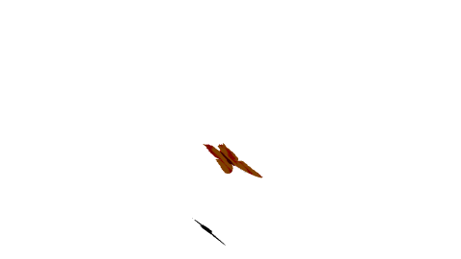
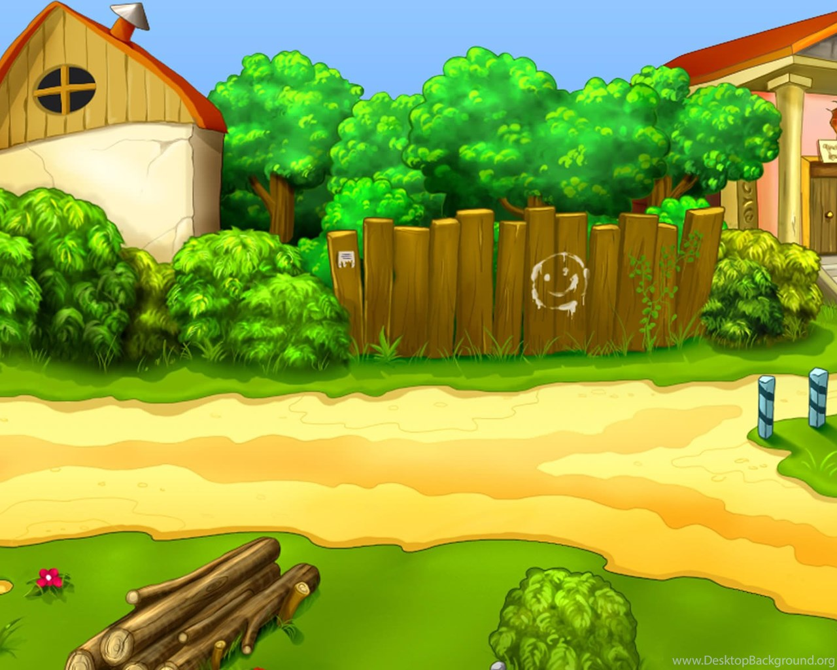
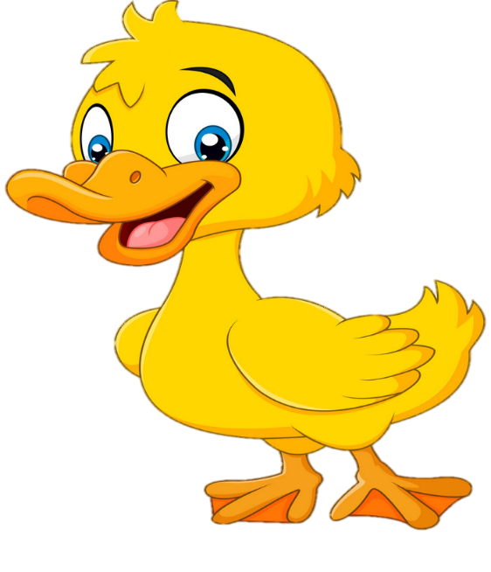


Slide 3

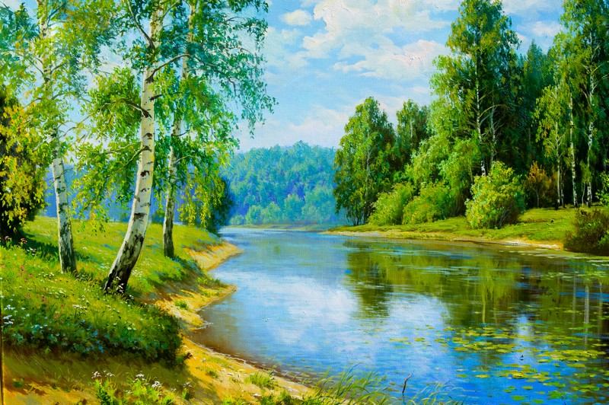










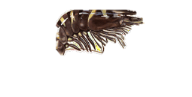
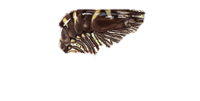

Slide 4






Slide 5





Slide 6




TRONG TRUYỆN CÓ NHỮNG NHÂN VẬT NÀO?

Slide 7
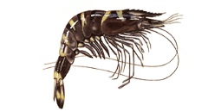

Slide 10
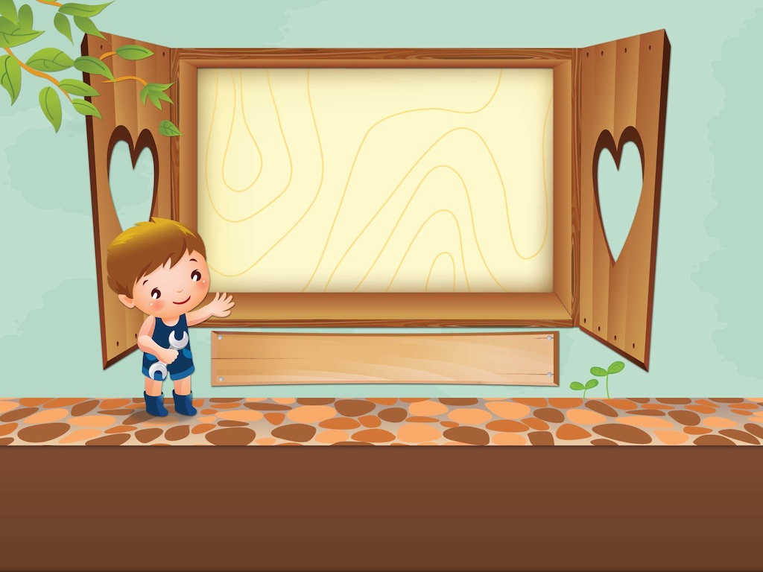
Mời các bé đón xem câu chuyện
ĐÔI BẠN TỐT

Slide 11


Slide 12
Xin chào và hẹn gặp lại các bé

